Slide 1
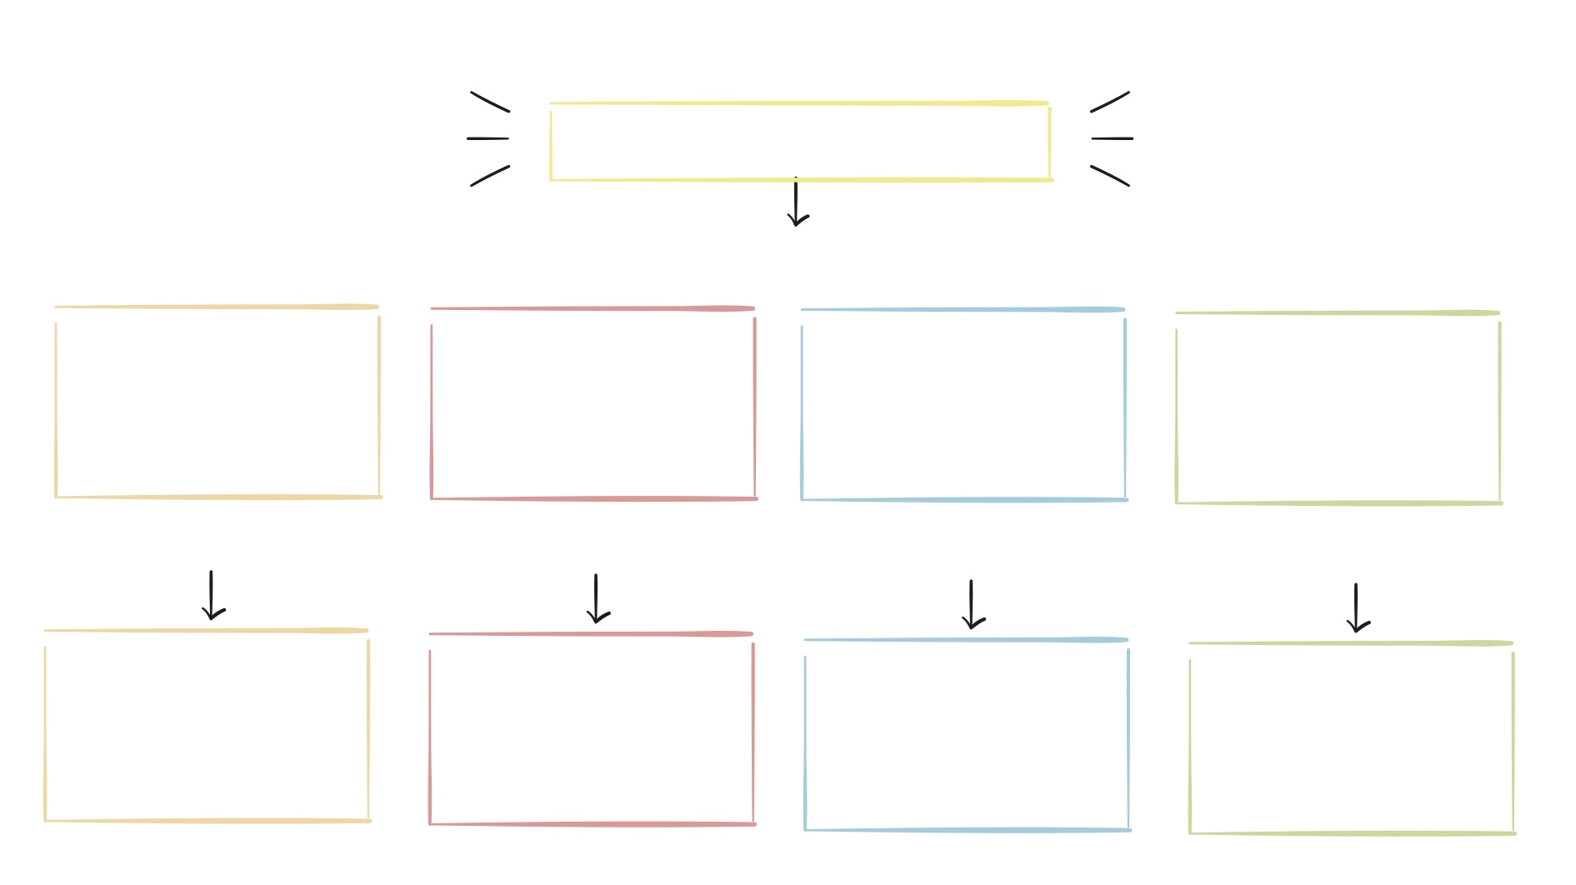
El todo y sus partes
Tema o Concepto
Partes que lo componen
Escribe aquí…..
Escribe aquí…..
Escribe aquí…..
Escribe aquí…..
Relevancia de las partes al Tema o Concepto
Escribe aquí…..
Escribe aquí…..
Escribe aquí…..
Escribe aquí…..

